Slide 1
L’Histoire de la Poterie a Montréal
Sinthia Cousineau

Slide 2
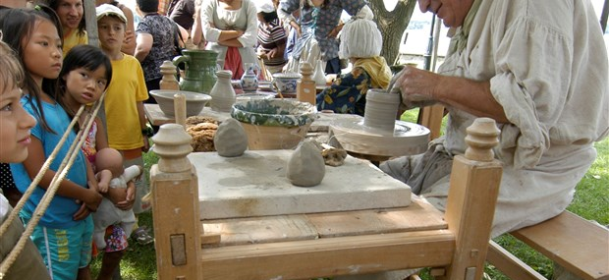
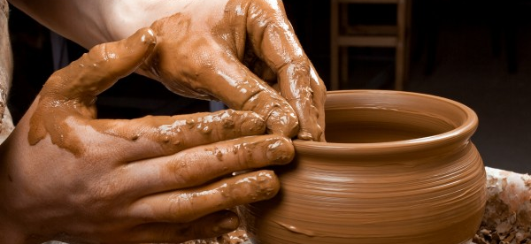
Définition de Céramique
Un terme utilisé pour décrire tout article en argile.
Les peuples autochtones bien avant produisent de la poterie depuis bien avant l'arriver des français.
La poterie utilitaire en terre cuite est produite par les Européens au Canada depuis le milieu du 17e siècle
La poterie utilitaire était la forme la plus largement utilisée de récipients car, étant faite d'argile locale, elle était peu coûteuse et facilement remplaçable.
Notes:
https://www.thecanadianencyclopedia.ca/en/article/ceramics
https://www.google.ca/url?sa=i&url=https%3A%2F%2Fwww.chamblyexpress.ca%2Factualites%2Fculturel%2F139255%2Fa-la-decouverte-du-metier-de-potier&psig=AOvVaw3GlOIVTgoUHavvpZ4M54m3&ust=1602216177820000&source=images&cd=vfe&ved=0CAIQjRxqFwoTCLiMs8SOpOwCFQAAAAAdAAAAABAO

Slide 3
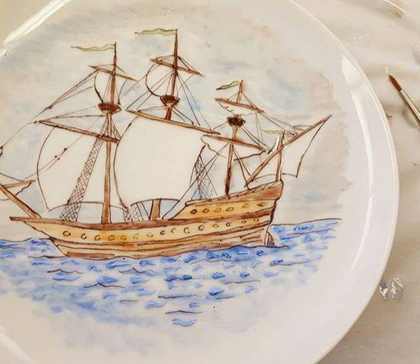
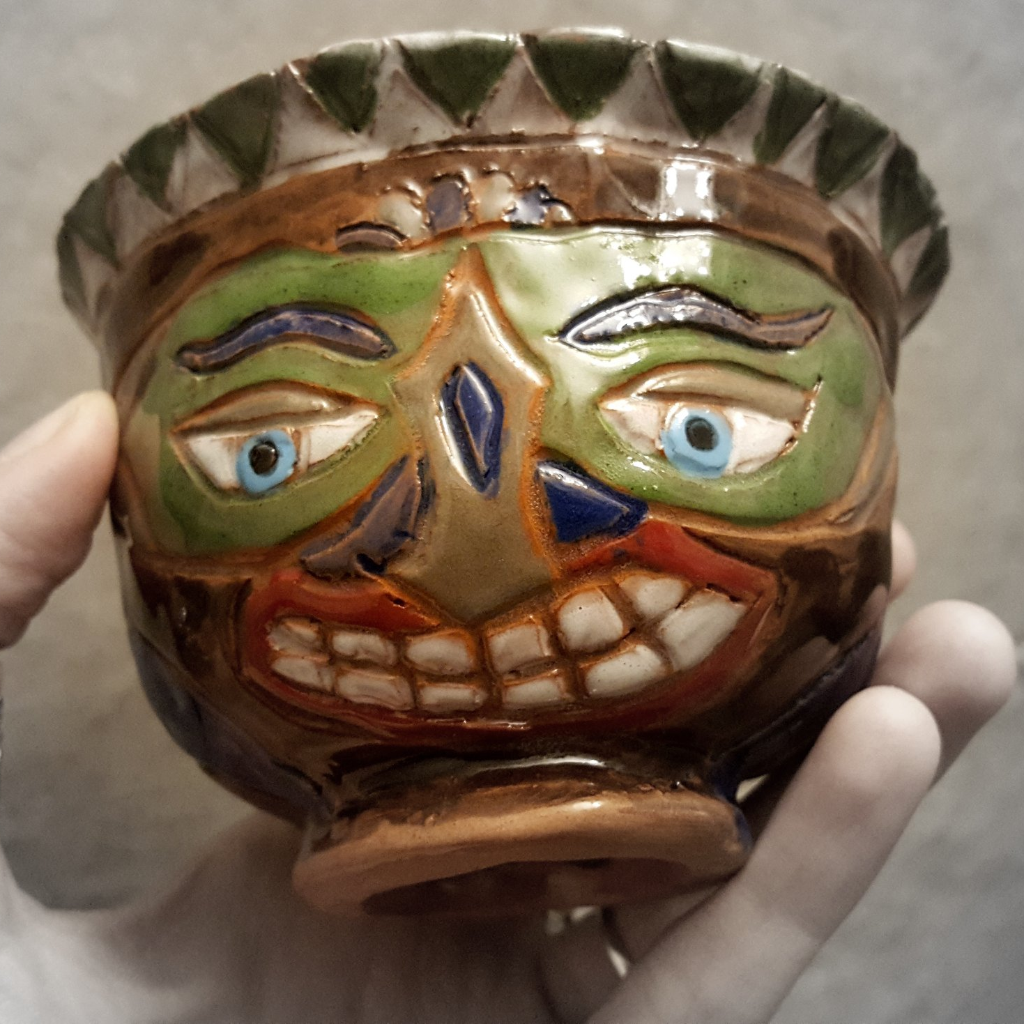
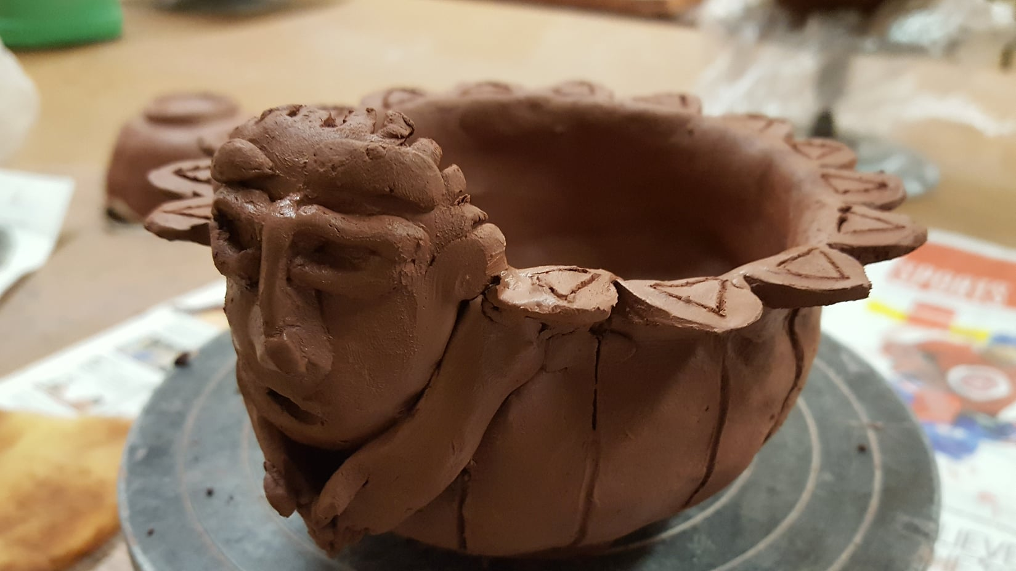
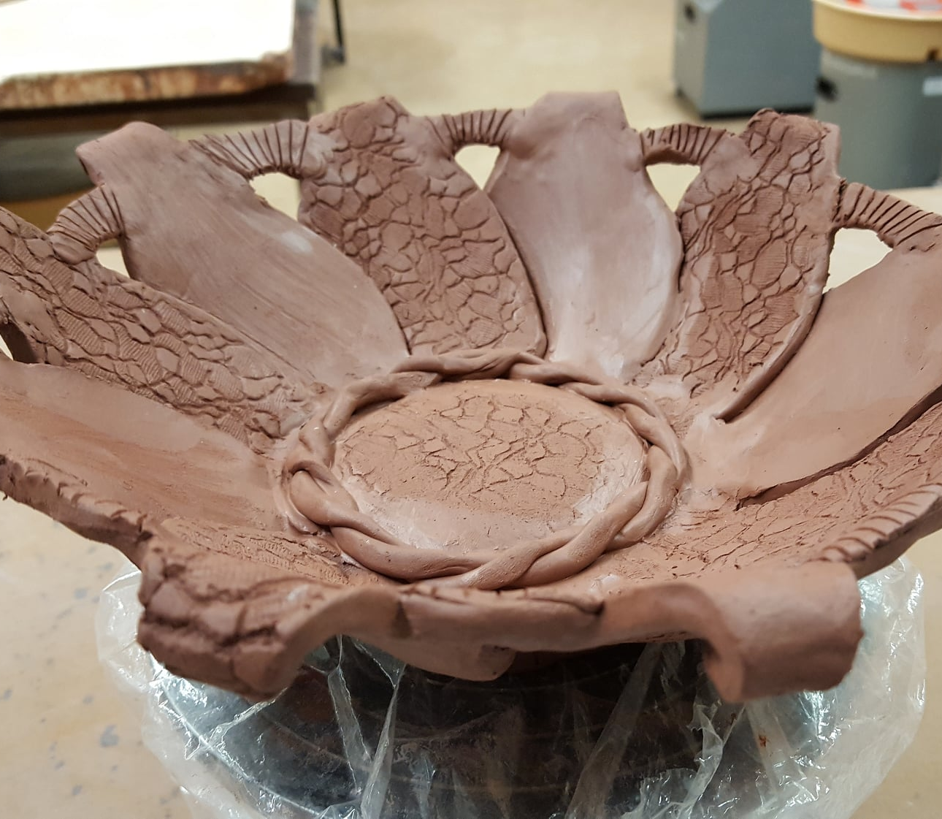
Les céramiques a Travers le Temps
Les céramiques peuvent traverser les siècles, et parfois les millénaires, dans un bien meilleur état de conservation que d’autres catégories de matériaux plus vulnérables, comme les matériaux organiques.

Slide 4
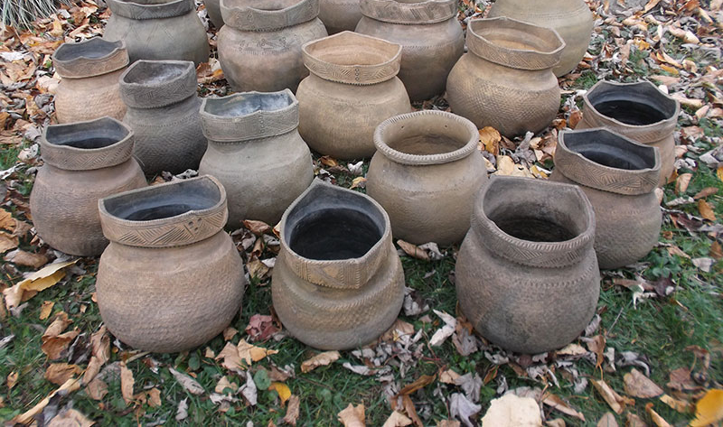
Les Iroquoians du Saint-Laurent
Les Iroquiens du Saint-Laurent ont ainsi été nommés d'après les archéologistes car ils vivaient le long des rives du fleuve Saint-Laurent.
Notes:
https://www.google.ca/search?q=saint+lawrence+iroquoians+pottery&tbm=isch&ved=2ahUKEwjm2ci0sqXsAhVbHVkKHSYsBJsQ2-cCegQIABAA&oq=saint+lawrence+iroquoians+pottery&gs_lcp=CgNpbWcQA1DVRFjrUGCgUmgAcAB4AIABrgGIAfIEkgEDNy4xmAEAoAEBqgELZ3dzLXdpei1pbWfAAQE&sclient=img&ei=TDt_X-aDF9u65AKm2JDYCQ&bih=959&biw=958#imgrc=fduZrxrXrypQiM

Slide 5
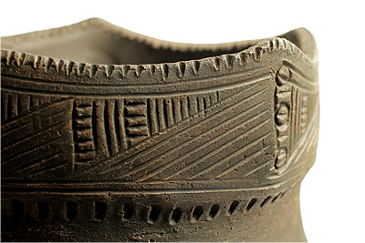
Iroquian Pottery
Etaient probablement fabriqués par des femmes qui les employaient à la maison, principalement pour la cuisson du maïs
Dans le contexte iroquois, la réponse est presque certainement que les récipients ont été fabriqués par des femmes qui les employaient comme marmites sur leurs foyers.
Le principal du régime alimentaire des Iroquois était le maïs.
Bien plus que toute autre chose, les pots à effigies servaient à faire bouillir les gruaux de maïs, les mushes et les soupes (sagamité).
La Poterie Iroquoienne étais donc associée au maïs, la féminité et le milieu domestique.

Slide 6
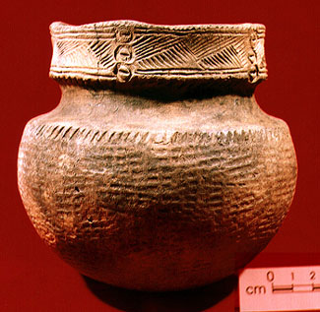
Characteristic de Potteries Iroquoian
Ce pot est du peuple iroquoien du Saint-Laurent dont les villages étaient particulièrement nombreux près des rives du haut Saint-Laurent de l'Ontario, du Québec et de l'État de New York.
Ce pot a un corps globulaire bien arrondi avec un col lisse bien défini et un col bien délimité et décoré. Le corps a été soigneusement imprimé ou estampé d'une palette portant des rectangles en relief.
L'épaule, marquant la transition vers le cou lissé, est délimitée par de courtes incisions légèrement obliques. La jante est caractérisée par cinq légères saillies ou crénelures .
Le col est décoré d'un motif régulier de triangles incisés et remplis d'incision. Sous chaque castellation se trouve une colonne de trois points annulaires, une caractéristique de la céramique iroquoienne du Saint-Laurent. Les cercles à l'intérieur de chaque ponctuation portent une ligne horizontale ou un timbre.
Notes:
https://www.historymuseum.ca/cmc/exhibitions/archeo/ceramiq/pot18e.html

Slide 7
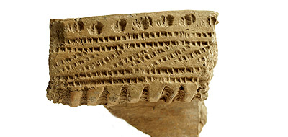
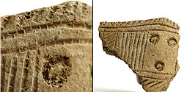
Utilisation
Les femmes iroquoiennes du Saint-Laurent au XVIe siècle possédaient des compétences en poterie qui ont été transmises par de nombreuses générations.
La poterie est apparue pour la première fois dans le nord-est de l'Amérique du Nord plus de 25 siècles plus tôt.
Un siècle plus tard, la technologie céramique traditionnelle iroquoienne a presque été supplantée par les bouilloires en métal d'Europe
Utiliser pour contenir des noix

Slide 8
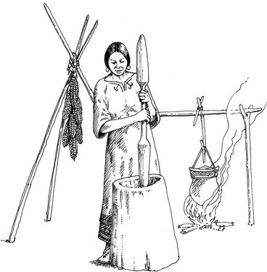
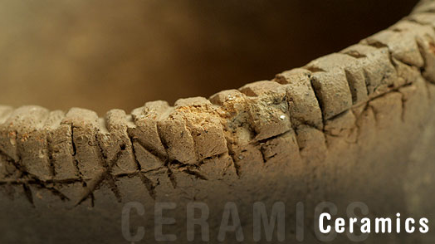
Une Tradition de Mère a fille
• Les pots d'argile étaient partout dans les villages iroquoiens. Ils étaient les vaisseaux domestiques les plus courants.
• Utilisé pour faire de la soupe de maïs, transporter des provisions dans le village ou aller chercher de l'eau dans la crique et bien sûr pour stocker de la nourriture.
• Les connaissances sur la fabrication du pot étaient complexes et transmises de mère en fille.
Notes:
https://www.google.ca/search?q=iroquoian+women&tbm=isch&ved=2ahUKEwi4kvSZz6XsAhUHW1kKHVUKApMQ2-cCegQIABAA&oq=iroquoian+women&gs_lcp=CgNpbWcQAzICCAA6BggAEAgQHjoGCAAQChAYOgQIABAYUIP7AlihhwNgy4kDaABwAHgAgAFPiAH3A5IBATiYAQCgAQGqAQtnd3Mtd2l6LWltZ8ABAQ&sclient=img&ei=fVl_X_jfBYe25QLVlIiYCQ&bih=969&biw=1903&hl=en#imgrc=EWSBPX5rjCljGM

Slide 9
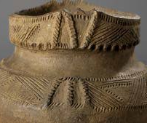
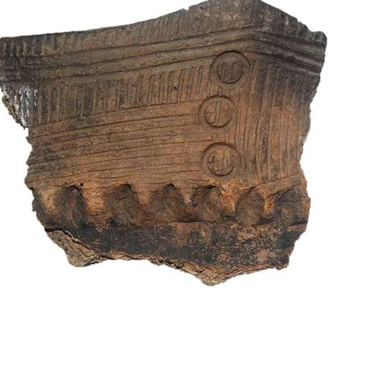
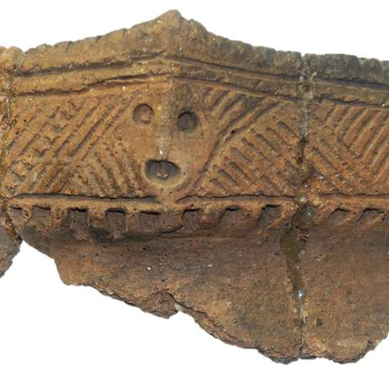
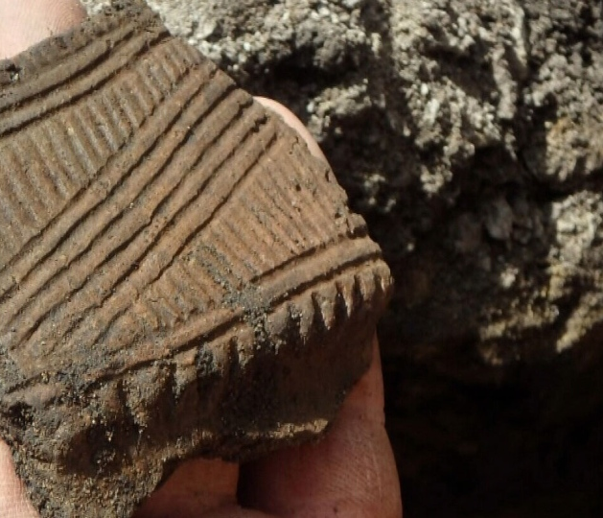
Method
Le potier devait d'abord choisir et rassembler de l'argile appropriée pour la rendre lisse.
La deuxième étape consistait à façonner l'argile en utilisant une ancienne méthode de pagaie et d'enclume. Le potier formait une boule d'argile autour de son poing, puis insérait une pierre arrondie (enclume) dans le trou.
Ensuite, elle éclaircirait progressivement les parois à l'aide d'une palette à l'extérieur jusqu'à obtenir la forme souhaitée. Ensuite, elle décorait dans le style traditionnel actuellement populaire.

Slide 10
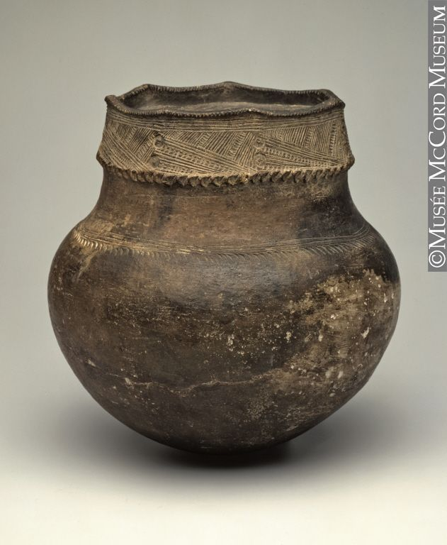
Method
4) Le pot sécherait lentement pour éviter les fissures, puis placé doucement avec d'autres sur un foyer préparé pour la cuisson.
5) La plupart des poteries étaient supposées être fabriquées en été. Comme les matériaux étaient plus accessibles et plus faciles à contrôler à cette époque.

Slide 11
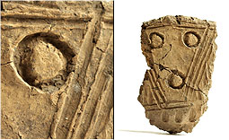
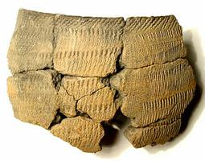
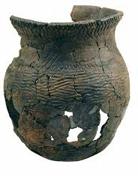
Pots Iroquiannes
Les récipients en faïence ont 2 caractéristiques:
La composition minérale de la poterie la rend plus résistante à la pourriture et reste ainsi mieux conservée dans le sol.
L'argile offre une excellente toile pour l'expression humaine et peut être utilisée pour produire une large gamme de formes. Pour exprimer la créativité humaine

Slide 12
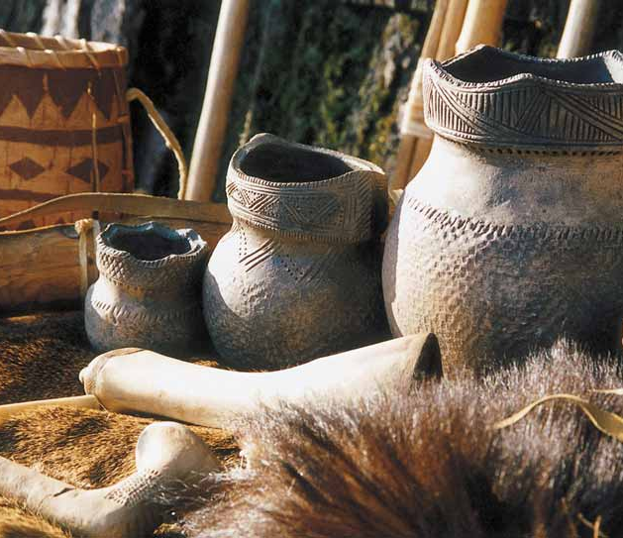
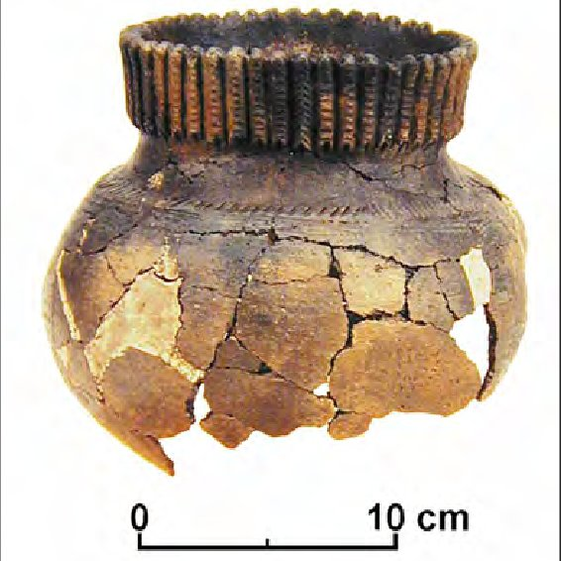
Types de Motifs
Les Iroquiens du Saint-Laurent ont produit deux types principaux de pots:
Certains ont peu ou pas de col et sont décorés de motifs simples.
La plupart étaient bien décorés avec des colliers et contenaient des motifs complexes.
Motif épi de maïs
Le motif de l'échelle

Slide 13
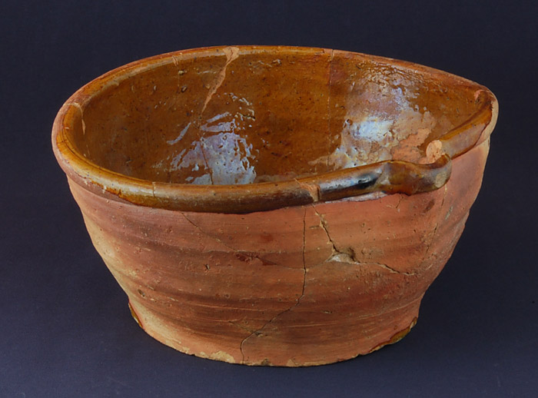
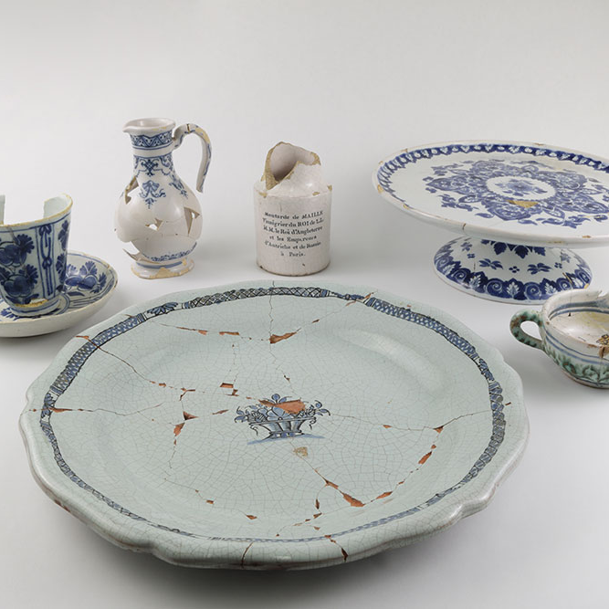
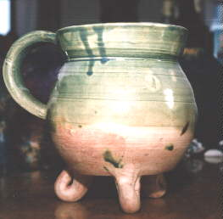
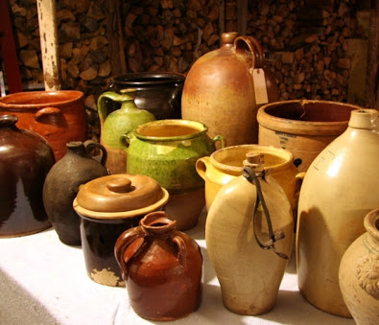
Le Potterie de la Nouvelle France
Sous le Régime français (1534-1760), la majorité des objets sont issus du royaume de France.
Seuls des objets utilitaires, reliés au service de la table, à l’hygiène et à la santé, se rencontrent au Québec.
Les pièces ne résistent pas à une utilisation intensive ni aux hautes températures. De nombreux décors sont sommairement exécutés. Plusieurs glaçures présentent des défauts techniques et se détachent des artefacts. Le déclin est amorcé.
À la fin du XVIIIe siècle, la faïence n’est plus tendance. Son heure de gloire est passée. Elle cède peu à peu sa place à de nouveaux types de céramique, plus résistants et plus durables.
Notes:
https://www.google.ca/search?q=Le+Potterie+de+la+Nouvelle+France&tbm=isch&ved=2ahUKEwjB1rKt1aXsAhWHPN8KHYnoCGUQ2-cCegQIABAA&oq=Le+Potterie+de+la+Nouvelle+France&gs_lcp=CgNpbWcQDFCOghFYjoIRYN2GEWgAcAB4AIABTogBTpIBATGYAQCgAQGqAQtnd3Mtd2l6LWltZ8ABAQ&sclient=img&ei=8F9_X8GeI4f5_AaJ0aOoBg&bih=921&biw=1903&hl=en&hl=en#imgrc=u5_bJYsJSfajRM
https://www.archeolab.quebec/familles-d-objets/faiences

Slide 14
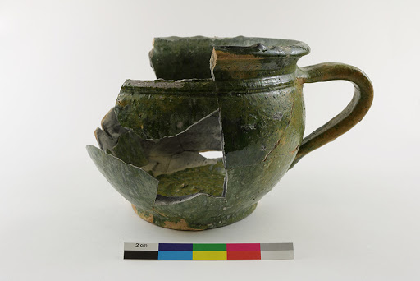
La Poterie au Québec
La poterie québécoise, la plus ancienne, a été produite du milieu du 17e siècle au début du 20e siècle.
La première poterie québécoise ait été établie en 1655, la Nouvelle-France a importé de la faïence française jusqu'en 1760.
Ces importations consistaient principalement en bols, pichets et cruches de base émaillés d'un vernis vert à l'oxyde de cuivre.
Les potiers québécois imitaient les formes mais pas la couleur des articles français. Leur poterie avait généralement une glaçure transparente à l'oxyde de plomb, parfois sur une couche de glissement brune qui recouvrait le corps de la poterie.
Notes:
La poterie québécoise n'est pas décorée au 18e siècle; au XIXe siècle, un simple décor américain d'éclaboussures de barbotine brune est adopté

Slide 15
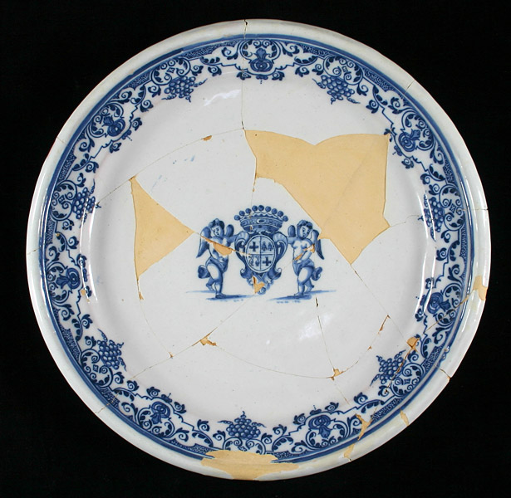
Faïence émaillée d'étain
La faïence, ou faïence émaillée et émaillée, est apparue pour la première fois en France au XVIe siècle, atteignant un usage répandu parmi les clients d'élite au cours des XVIIe et début du XVIIIe siècles, avant la création d'usines de porcelaine à pâte molle.
La faïence française était utilisée à la cour de Louis XIV dans le cadre de repas et d'expositions élaborés, avec des vases à grande échelle incorporés dans les conceptions de jardins baroques de Versailles.
Des exemples antérieurs de faïence française attestent de la forte influence des artistes de la majolique italienne.
Notes:
https://journals.openedition.org/archeopages/771?lang=es
Des travaux ultérieurs montrent comment des villes comme Nevers, Rouen, Lyon, Moustiers et Marseille ont développé des formes de vaisseaux innovantes et des motifs décoratifs prisés des collectionneurs de toute l'Europe.

Slide 16
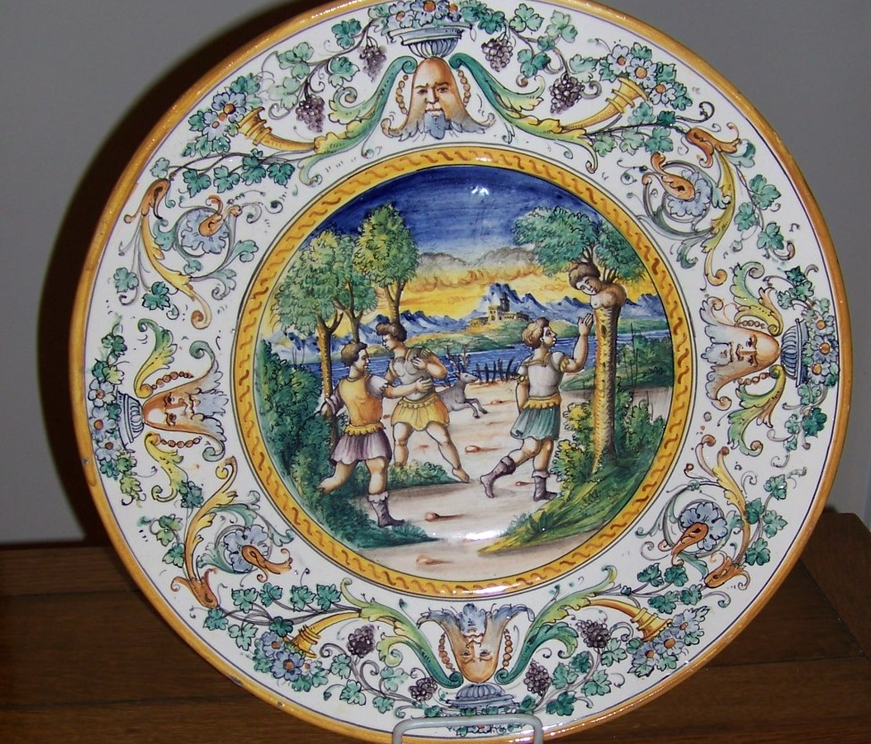
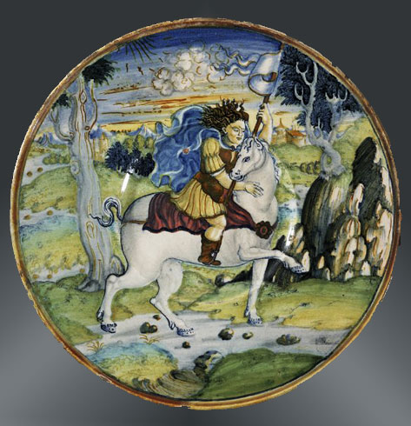
Majolique italienne
La technique et les dessins de la majolique italienne ont influencé le développement, au début du XVIe siècle, de la faïence française.
Il y avait des potiers italiens à Lyon en 1512 et, à la fin du XVIe siècle, la peinture à la manière d'Urbino y était bien établie.
La faïence était également fabriquée à Rouen, probablement dès 1526, et à Nevers vers la fin du XVIe siècle
Notes:
https://www.britannica.com/art/pottery/France-and-Belgium

Slide 17
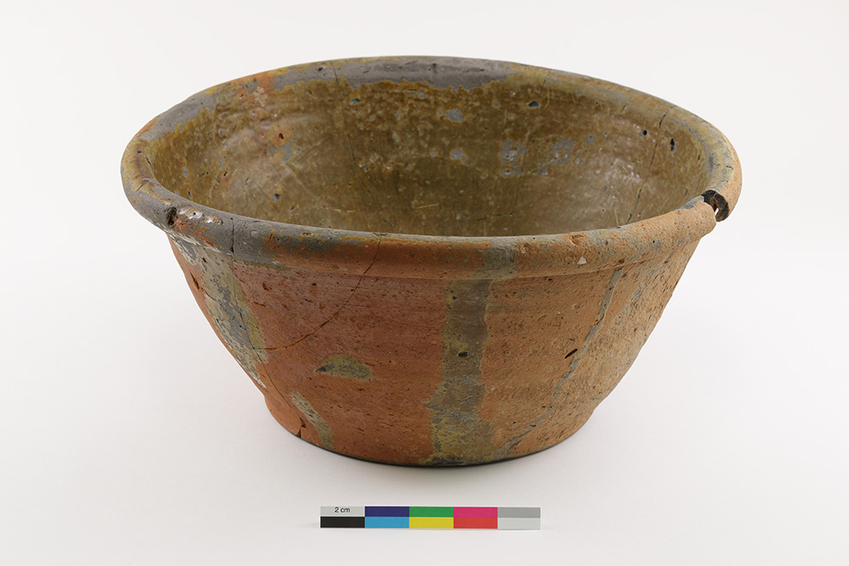
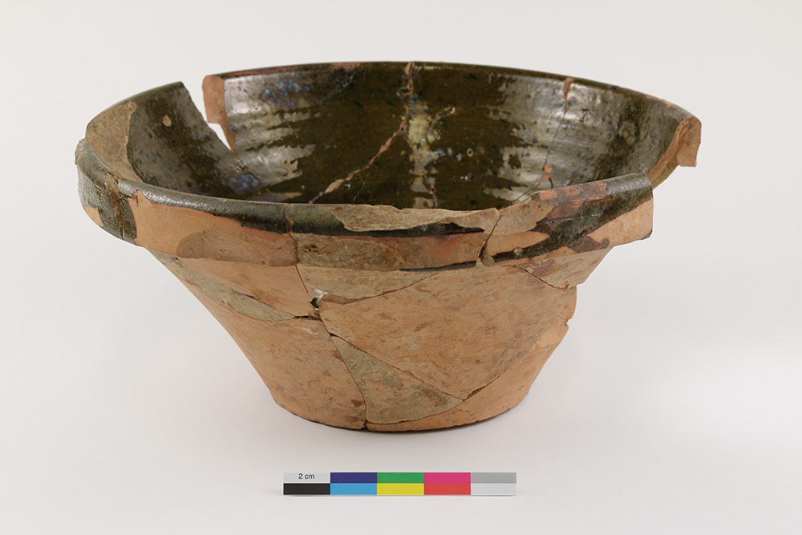
La faïence peut être créée à partir d'un large mélange d'argiles, et se distingue avant tout par la couleur blanche opaque laiteuse obtenue par l'ajout d'oxyde d'étain à la glaçure.
La faïence française est généralement divisée en deux types. Grand feu décrit des pièces qui ont été décorées de glaçure et d'oxydes métalliques avant d'être cuites une seule fois à une température élevée d'environ 1650 ° F (900 ° C). La faïence de petit feu, développée dans la seconde moitié du XVIIIe siècle, fait référence à un procédé par lequel le corps d'argile est cuit avant d'être glacé et décoré avec des oxydes métalliques puis cuit à nouveau à une température plus basse; les pièces peuvent également passer par une troisième cuisson.
Les pièces Grand Feu ont une palette de couleurs plus limitée qui se compose de bleu, jaune, marron-violet et vert. En revanche, la température de cuisson plus basse de la faïence petit feu a permis à la fois une plus grande précision dans les techniques de peinture et une variété dans la gamme de couleurs.
Notes:
https://www.metmuseum.org/toah/hd/ffai/hd_ffai.htm
https://www.archeolab.quebec/recherche/objet/204559

Slide 18
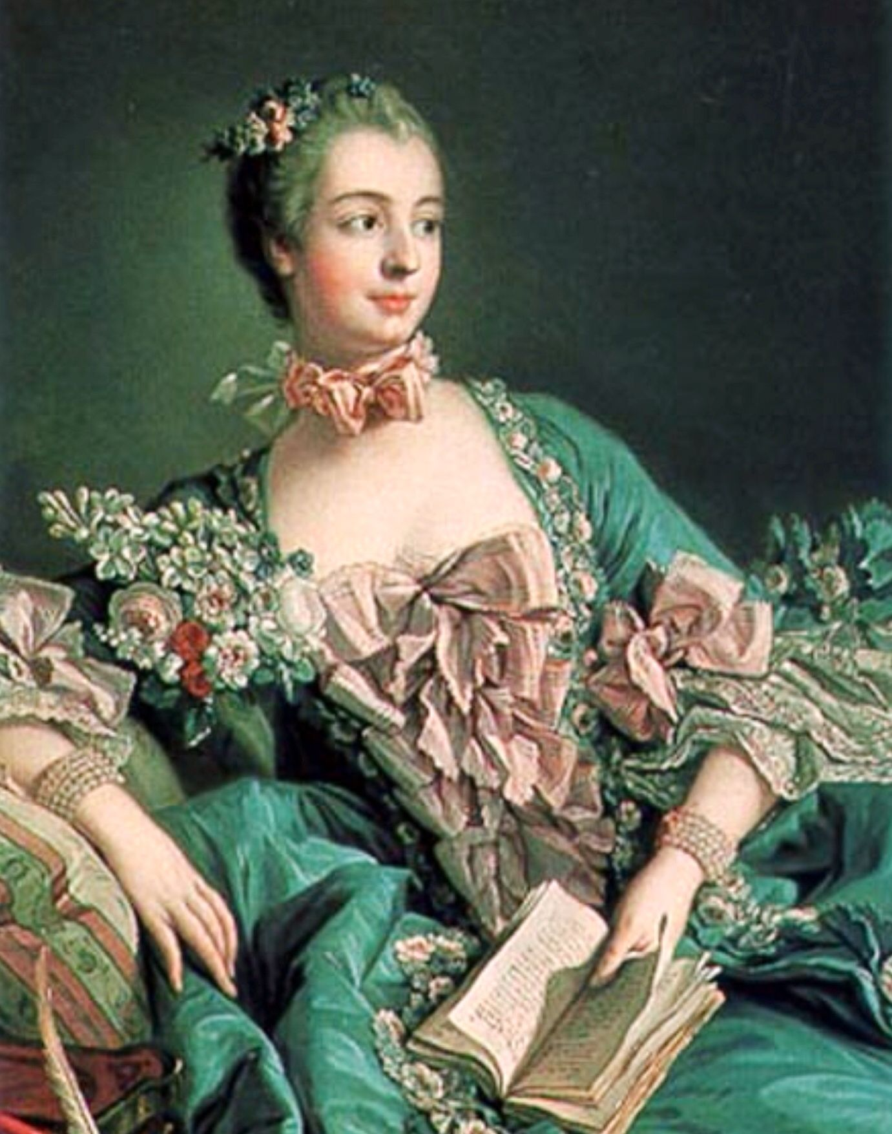
Madame de Pompadour
Influence Francais:
Pourtant, le goût des formes rustiques de la faïence française demeure. A la mort de Madame de Pompadour en 1764, on découvrit qu'elle possédait plus de 350 pièces de faïence, dont des plats bleus et blancs avec ses armoiries de Moustiers.
Malgré sa préférence pour les vases en céladon craquelé encastrés dans des montures extravagantes en bronze doré rococo et des vases exotiques d'éléphants roses, cet amoureux consommé des belles choses semble avoir savouré le simple plaisir d'un dîner servi sur un plat en faïence bleu et blanc, plutôt que sur un plateau d'argent.
Notes:
https://www.metmuseum.org/toah/hd/ffai/hd_ffai.htm

Slide 19
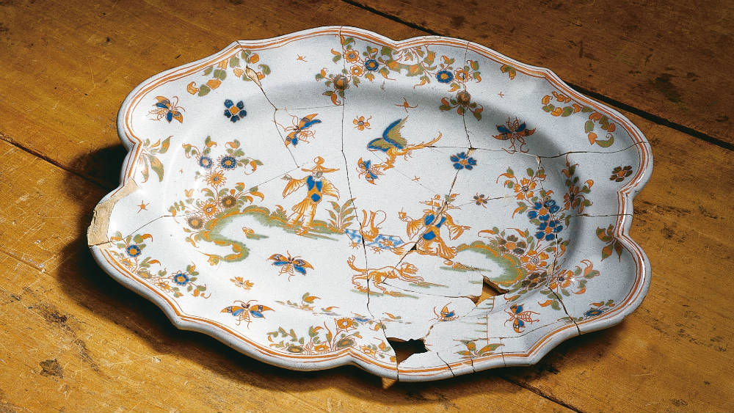
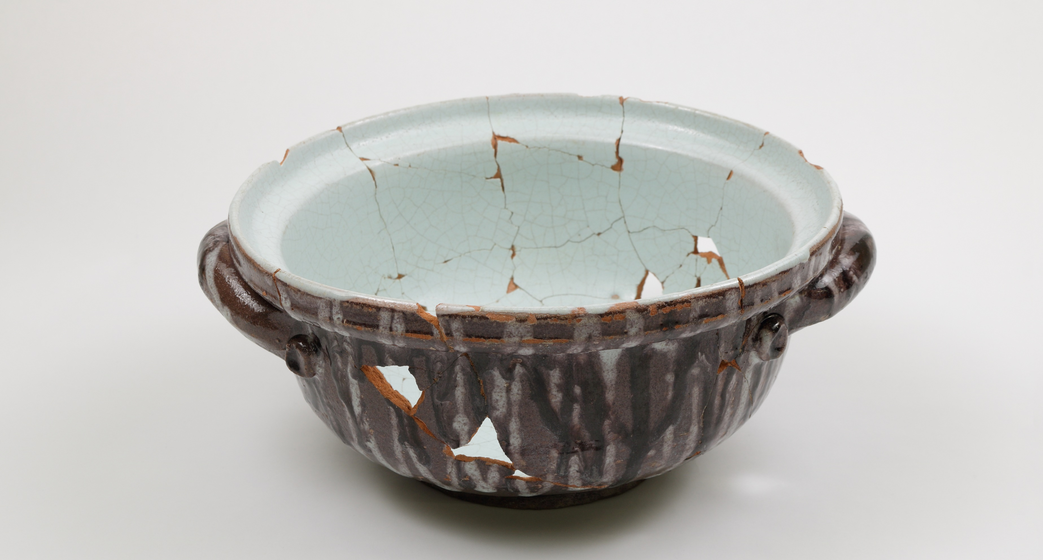
18ème siècle
Les repas étaient un moment important pour les manifestations de richesse et de statut social au début de la période moderne.
En visite à Montréal en 1749, les colons d'élite de la Nouvelle-France possédaient une variété d'objets en céramique sur lesquels servir de tout, des soupes et ragoûts aux viandes et desserts.

Slide 20
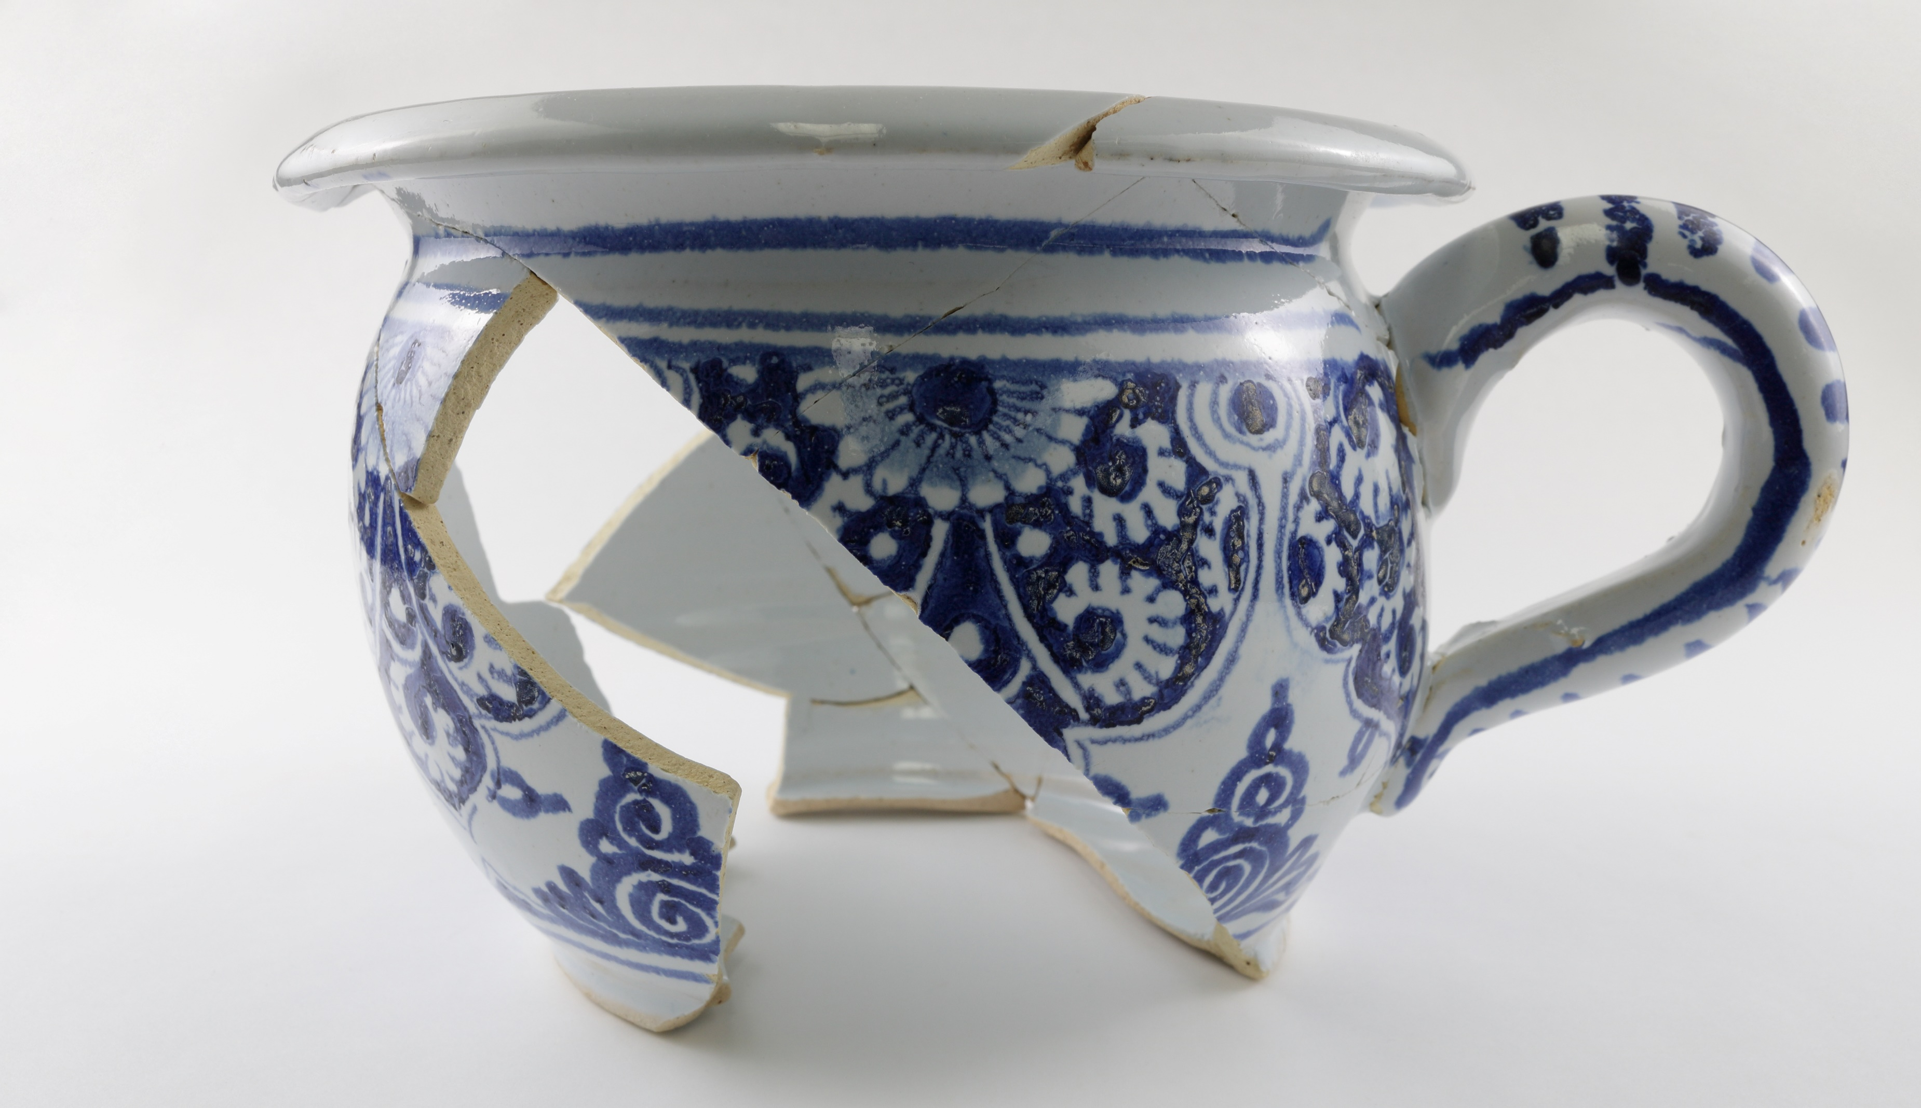
18ème siècle
Les fouilles archéologiques ont mis au jour de nombreuses formes et types de céramiques allant de la faïence (faïence émaillée à l'étain) et des assiettes en porcelaine chinoise à des objets plus utilitaires, notamment des pots de chambre et des encriers.
Pointe-à-Callière, Cité d'archéologie et d'histoire de Montréal, Joey Leblanc 2018

Slide 21
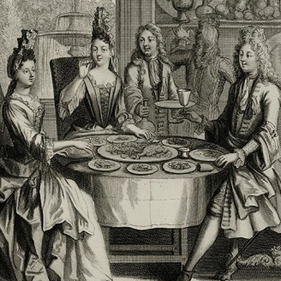
Repas de gens de qualité, Henri Bonnart, circa 1690

Slide 22
Les tasses et les soucoupes, par exemple, étaient souvent disposées le long des manteaux comme garnitures aux côtés de vases ornementaux et d'autres récipients

Slide 23
Jusqu'aux années 1830, les visiteurs anglo-américains et les inventaires d'homologation décrivaient les mêmes types de présentoirs de tasses et de soucoupes dans les maisons créoles de Louisiane. Des découvertes comme celles-ci fournissent des détails utiles pour envisager l'apparence et les activités exercées dans les maisons coloniales françaises d'élite. Ils servent également à souligner l'émulation coloniale des vanités décoratives métropolitaines.

Slide 24
Porcelaine
In the second half of the 17th century much interest was taken in both faience and porcelain, although the technique of making soft-paste porcelain (pâté tendre) had yet to be mastered, and the secret of hard-paste porcelain manufacture was not discovered until the 18th century.
Notes:
https://www.britannica.com/art/pottery/France-and-Belgium

Slide 25
References
Moon, Iris. “French Faience.” In Heilbrunn Timeline of Art History. New York: The Metropolitan Museum of Art, 2000–. http://www.metmuseum.org/toah/hd/ffai/hd_ffai.htm (November 2016)
Jamison, T. (2005) Filling the Archeological Void: Saint Lawrence Iroquians in Alburg, Vermont. The Journal of Vermont Archeology, 6, 1-12.
https://www.historymuseum.ca/cmc/exhibitions/archeo/ceramiq/pot18e.html
https://www.ccq.gouv.qc.ca/fileadmin/images/publications/ceramiques.pdf

